Slide 1


Catman Check
Validación a la ejecución
WWW.CATMANCHECK.COM

Slide 2



¿QUIÉNES SOMOS?
Somos una agencia enfocada en levantamiento de layout y validación de la ejecución de planograma, en Catman Check nuestro objetivo es transformar tiendas en espacios estratégicos que conectan con el shopper y reflejen la identidad de marca.
Con más de 15 años de experiencia en consumo masivo, entendemos el comportamiento del shopper y las dinámicas del canal. Por eso, desarrollamos soluciones a la medida que optimizan la exhibición, maximizan la conversión y aseguran una experiencia de compra coherente y rentable.
En Catman Check no solo identificamos espacios,
mejoramos la experiencia de compra
info@catmancheck.com

Slide 3



¿QUÉ BUSCAMOS?
AYUDAR A LAS CADENAS Y PROVEEDORES a conocer el espacio real en punto de venta, con la finalidad de GARANTIZAR la correcta ejecución del planograma , brindando herramientas y conocimientos que permitan alcanzar una implementación de planograma y/o layout sostenible, centrado en mejorar la experiencia de compra del shopper.
Mayor rentabilidad a través del
uso óptimo del espacio
CUSTOMERS
info@catmancheck.com

Slide 4
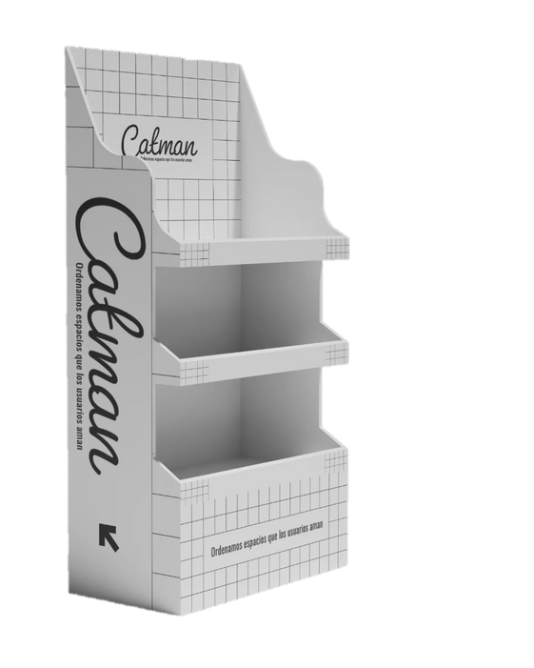
SERVICIOS
Alcanzando el éxito en 3 pasos clave
A través de nuestro enfoque construimos juntos el camino a la excelencia operativa y estratégica
1
2
3
Levantamiento
Reasignación
Validación
info@catmancheck.com

Slide 5


VENTAJAS COMPETITIVAS
Mejorar la experiencia del shopper
Fomentar el tráfico de clientes y la transacción de las categorías
=
Incrementar la venta de productos de alta rotación
Mayor
Rentabilidad
Reducir costos operativos
Facilitar el recorrido del shopper en PDV
Enfoque en las necesidades del consumidor
Inventarios
sanos
info@catmancheck.com

Slide 6













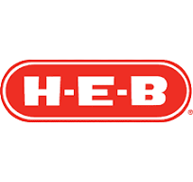


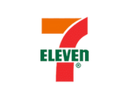






EXPERIENCIA
info@catmancheck.com

Slide 7


GRACIAS
CONTÁCTANOS
(55) 3566 3525
www.catmancheck.com
info@catmancheck.com

